Slide 1

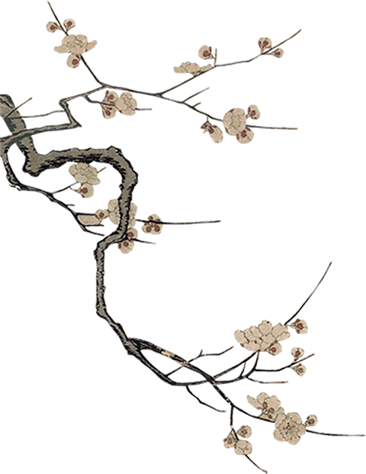
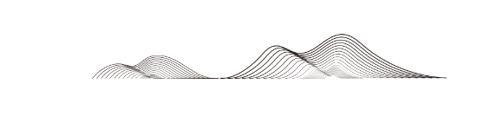
琵
琶
行
作者：白居易

Slide 2
学习目标
第一、诵读第二段，结合课下注释，理解本段内容。
第二、掌握并熟练运用诗中描写音乐的艺术手法。

Slide 3
学习活动一：诵读诗歌
转轴拨弦三两声，未成曲调先有情。弦弦掩抑声声思，似诉平生不得志。低眉信手续续弹，说尽心中无限事。
大弦嘈嘈如急雨，小弦切切如私语。嘈嘈切切错杂弹，大珠小珠落玉盘。间关莺语花底滑，幽咽泉流冰下难。
冰泉冷涩弦凝绝，凝绝不通声暂歇。别有幽愁暗恨生，此时无声胜有声。银瓶乍破水浆迸，铁骑突出刀枪鸣。曲终收拨当心画，四弦一声如裂帛。东船西舫悄无言，
唯见江心秋月白。

Slide 4
学习活动二：赏读琵琶曲
思考：
本诗描写了琵琶女弹奏的精妙的乐曲，请问琵琶女一共弹奏了几次？
一闻琵琶邀相见
再闻琵琶诉沦落 （第二段）
三闻琵琶青衫湿

Slide 5
学习活动二：赏读琵琶曲
自由诵读，思考：
该文段突出了音乐什么样的特点？

Slide 6
音乐描写 | 特征 | 变化
大弦嘈嘈如急雨 |  | 沉重——急促
小弦切切如私语
大珠小珠落玉盘 |  | 轻快——时断时续——暂歇
间关莺语花底滑
幽咽泉流冰下难
冰泉冷涩弦凝绝
银瓶乍破水浆迸 |  | 爆发——高昂
铁骑突出刀枪鸣
四弦一声如裂帛 |  | 戛然而止
艺术特色：描摹音乐的特征
沉重舒长
轻细急促
清脆圆润
婉转流利
滞涩压抑
低沉停顿
激越奔流
高亢雄壮
短促急骤

Slide 7
小组展示：欣赏第二曲
间关莺语花底滑
大珠小珠落玉盘
四弦一声如裂帛
动态的旋律
大弦嘈嘈如急雨
水浆进
刀枪鸣
小弦切切如私语
凝绝不通声暂歇
东船西舫悄无言
Notes:
7

Slide 8
学习活动二：赏读琵琶曲
自由诵读，思考：
作者用了哪些手法来描写音乐？
回答交流（格式）：我从（ ）中，读出了音乐（ ）的特点，用了（ ）手法。

Slide 9
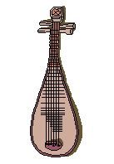
艺术特色：描摹音乐的方法
1、比喻
大弦嘈嘈如急雨，小弦切切如私语。
间关莺语花底滑，幽咽泉流冰下难。
冰泉冷涩弦凝绝
银瓶乍破水浆迸，铁骑突出刀枪鸣。
四弦一声如裂帛。
比喻的好处：把抽象无形的音乐变成形象可感的实体，生动形象，化抽象为具体。

Slide 10
艺术特色：描摹音乐的方法
2、叠词和拟声词
叠词：弦弦、声声、续续、嘈嘈、切切
弦弦掩抑声声思
低眉信手续续弹
大弦嘈嘈如急雨
小弦切切如私语
嘈嘈切切错杂弹
好处：使诗句增加了音乐性和节奏感；使音乐悦耳动听，更加形象。

Slide 11
艺术特色：描摹音乐的方法
3、侧面烘托
东船西舫悄无言，唯见江心秋月白。
—— 用悄寂无声的环境来衬托演奏的效果。写听众的反映，从侧面烘托出琵琶女技艺的高超绝妙。

Slide 12
第二曲音乐描写方法
1、大量运用比喻，化抽象无形为形象可感
2、巧用拟声词和叠词
3、正面描摹与侧面烘托相结合。

Slide 13
反馈达标
《琵琶行》理解默写
1.运用侧面描写琵琶女弹奏技艺高超、音乐具有让人回味无穷的艺术境界的诗句是： ， 。
2.诗人用旋律的变化写出了先“滑”后“涩”的两种音乐意境： ， 。
3.把琵琶女的情感暗流推向高潮的音乐描写
是： ， 。
4.诗中以声音写声音，运用类比联想，写大小弦合奏时效果的句子： ， 。
东船西舫悄无言 唯见江心秋月白
间关莺语花底滑 幽咽泉流冰下难
银瓶乍破水浆迸 铁骑突出刀枪鸣
嘈嘈切切错杂弹 大珠小珠落玉盘

Slide 14
想一想诗人是如何描绘音乐旋律起伏变化的；同样写对音乐的感受，与白居易的《琵琶行》有什么不同？
《颖师弹琴》 韩愈
昵昵儿女语，恩怨相尔汝。
划然变轩昂，勇士赴敌场。
浮云柳絮无根蒂，天地阔远随飞扬。
喧啾百鸟群，忽见孤凤凰。
跻攀分寸不可上，失势一-落千丈强。
嗟余有两耳，未省听丝篁。
自闻颖师弹，起坐在一-旁。
推手遽止之，湿衣泪滂滂。
颖乎尔诚能,无以冰炭置我肠！
1、描写声音的方法不同:
(1)《琵》他用了比喻、通感和叠词、拟声词来描写旋律的变化，还利用了弹奏着的动作来突出音调节奏的高低快慢。
(2)《听》善用通感，把不同阶段的琴音都用形象的事物来形容。
2、抒情方式不同，《琵》还有借景抒情，如“未见江心秋月白”。

Slide 15
高山流水
“高山流水”最先出自《列子·汤问》，传说伯牙善鼓琴，钟子期善听。伯牙鼓琴志在高山，钟子期曰：“善哉，峨峨兮若泰山。”志在流水，钟子期曰：“善哉，洋洋兮若江河。” 伯牙所念，钟子期必得之。子期死，伯牙谓世再无知音，乃破琴绝弦，终身不复鼓。
后用“高山流水”比喻知音或知己。

